Slide 1
Medical Appointment No Shows
Why do 30% of patients miss their scheduled appointments?

Slide 2
Daten
110`526 Datensätze
14 Variablen
No.show <factor>
No NA
sapply(data, is.na)
No null
sapply(data, is.null)

Slide 3
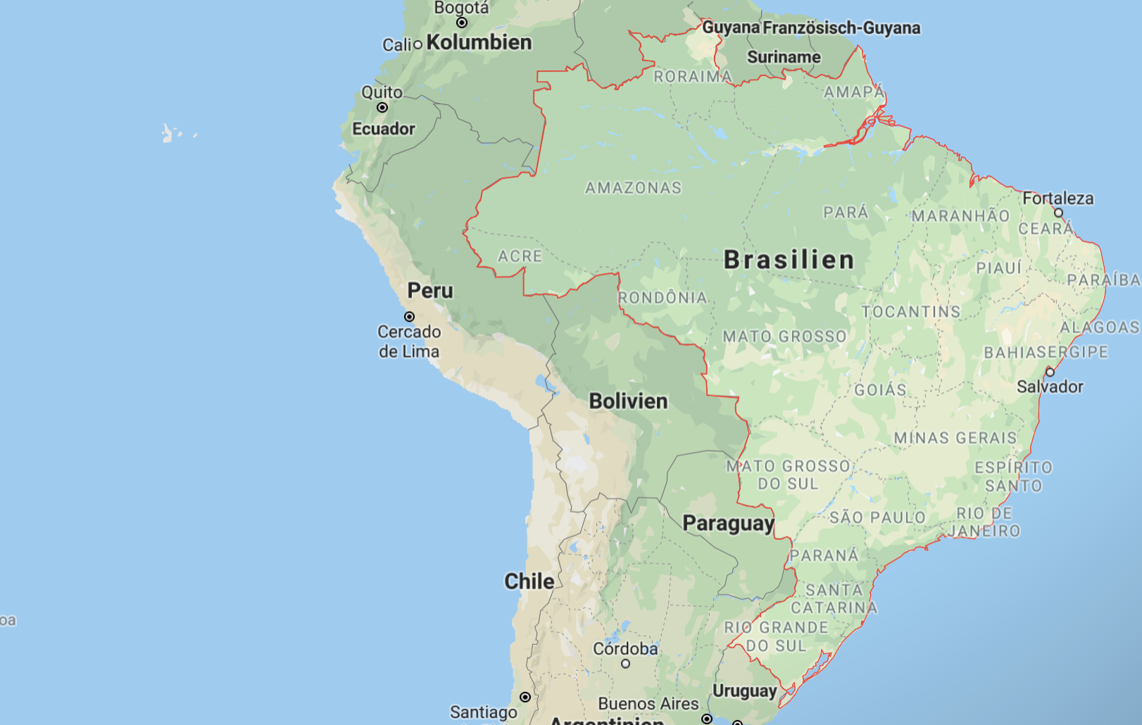

Geografie
Notes:
Vitória - Espírito Santo, Brasilien

Slide 4
Data Cleaning

Slide 5
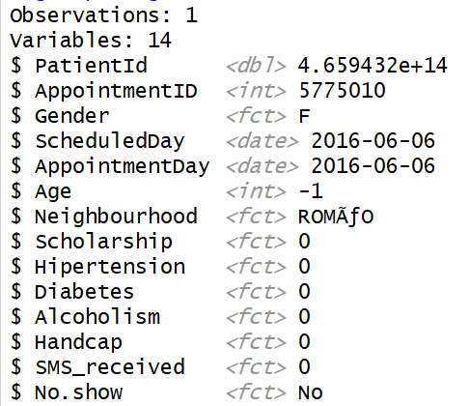
PatientId <dbl> 2.987250e+13, 5.589978e+14
AppointmentID <int> 5642903, 5642503
Gender <fct> F, M, F, F, F, F, F
Age <int> 62, 56, 62, 8, 56, 76, 23
range(data$Age) -1 115
Notes:
patNumeric <- sapply(data$PatientId, is.numeric)
all(patNumeric) ➔ TRUE
appNumeric <- sapply(data$AppointmentID, is.numeric)
all(appNumeric) ➔ TRUE
summary(data$Gender) ➔ F 71839 / M 38687

Slide 6
ScheduledDay <fct> 2016-04-27T08:36:51Z
<date> 2016-04-27
AppointmentDay <fct> 2016-04-29T00:00:00Z
<date> 2016-04-29
Immer: T00:00:00Z

Slide 7

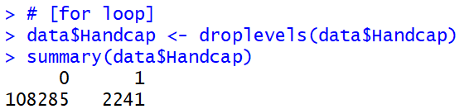
Scholarship <fct> 0, 0, 0, 0, 0
Hipertension <fct> 1, 0, 0, 0, 1
Diabetes <fct> 0, 0, 0, 0, 1
Alcoholism <fct> 0, 0, 0, 0, 0
Handcap <fct> 0, 0, 0, 0, 0
Notes:
Scholarship - Alcoholism: factor mit 2 levels
Variabel Handcap beinhaltet die Werte 0, 1, 2, 3 und 4. Es sollte eigentlich ein boolean sein. Doch laut Kommentar bedeutet 1 - 4verschiedene Arten von Handycap. Diese werden summiert und als 1 angeschaut.

Slide 8
SMS_received <int> 0, 0, 0, 0, 0
range(data$SMS_received) [1] 0 1
No.show <fct> No, No, No, No, No, No,
Notes:
Laut Kaggel ist es die Anzahl an empfangen SMS. Doch Datensatz beinhaltet nur 0 oder 1. Max Anzahl der empfangen SMS ist also 1. Deshalb sehen wir diese Variabel als Factor an

Slide 9


